Slide 1
OB 2조
병원 개/폐업 분류 예측 경진대회
Notes:
OB 2조 병원 개/폐업 분류 예측 경진대회 발표 시작하겠습니다.

Slide 2
목차
대회 소개
EDA
categorical
numerical
3. Data Preprocessing
변수별 전처리
Encoding
결측치 처리
Feature Scaling
Splitting train/test dataset
OverSampling
4. Modeling
결측치 대치 및 전처리 적용한 모델
결측치 처리 생략한 XGBoost 모델
Notes:
발표는 다음과 같은 순서로 진행하겠습니다.

Slide 3

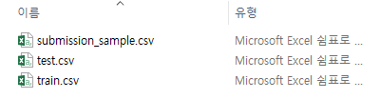
대회 소개
최근 2개년의 재무정보와 병원 기본정보를 통해 의료기관의 폐업 여부를 분류
Notes:
(17초)저희는 데이콘에서 진행했던 병원 개/폐업 분류 예측 경진대회에 참여했습니다. 해당 대회는 2016년부터 2017년까지 2년 동안 수집된 병원의 재무정보 등을 통해 병원의 개폐업 여부를 분류하는 대회입니다.

Slide 4
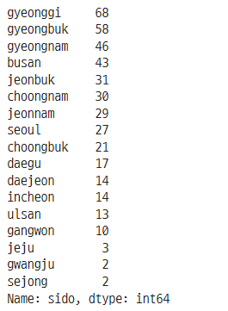
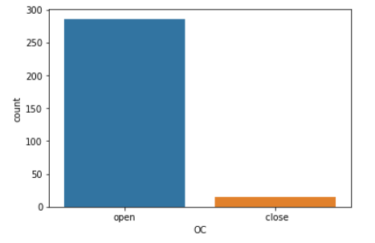
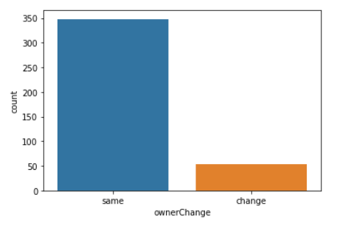
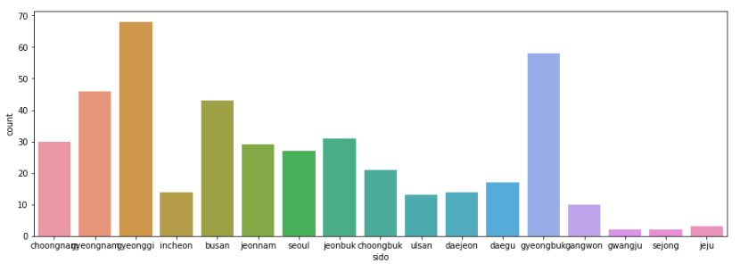
EDA - (1) categorical
OC : 영업/폐업 분류
sido : 병원의 시군구 자료
OwnerChange : 대표자의 변동
Notes:
(55초)데이터가 총 56개의 많은 수의 칼럼을 가지고 있기에, EDA는 중요 변수 위주로 보여드리겠습니다.
우선 범주형 변수들의 EDA입니다. OC 변수가 저희의 타겟 변수이고, 이는 병원의 개폐업 여부를 나타냅니다. 이 변수는 다음과 같이 레이블의 분포가 매우 불균형해서, 이후 전처리 단계에서 오버샘플링 적용을 시도했습니다.
다음 변수는 sido 변수로, 병원의 시군구 자료를 담은 변수입니다. 다음과 같이 이 변수의 범주들은 매우 다양하며 그 수가 적은 범주들도 포함되어 있기에, 이후 전처리 단계에서 지역들의 정보를 일반화하고자 했습니다.
다음으로, OwnerChange 변수는 병원 대표자의 변동 여부를 나타내는 변수이며, 분포는 다음과 같습니다.

Slide 5
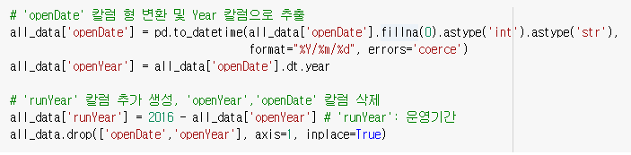
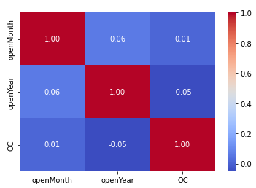
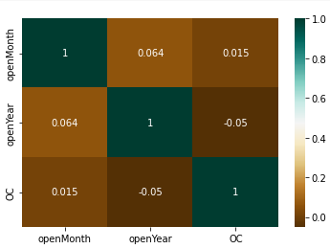
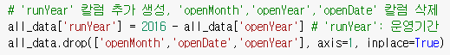
EDA
openDate: 병원 설립일
수치형 변수로 놓았을 때
범주형 변수로 놓았을 때
Notes:
(40초)opendate 변수는 병원의 설립일을 담은 변수입니다. 해당 변수는 datetime 형식으로 변환해준 뒤, 연도와 월을 따로 추출하여 새로운 변수로 할당해주었습니다. 이후 타겟 변수인 OC변수와의 상관성을 heatmap을 통해 파악해봤는데, 연도와 월을 수치형으로 보든 범주형으로 보든 상관관계가 매우 낮게 나온다는 점을 확인할 수 있었습니다.
이에 저희는 2016에서 year 칼럼을 빼서 운영 기간을 의미하는 runyear 칼럼을 추가로 생성했고, 기존 변수들은 모두 삭제해주었습니다.

Slide 6
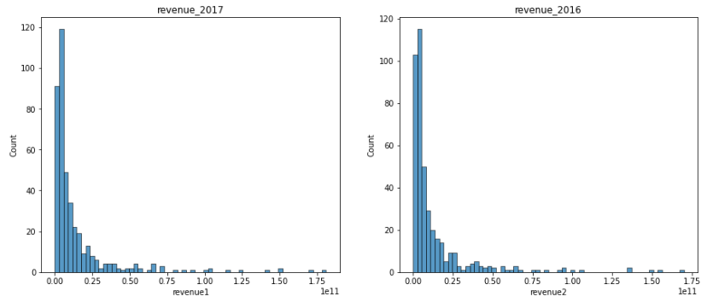
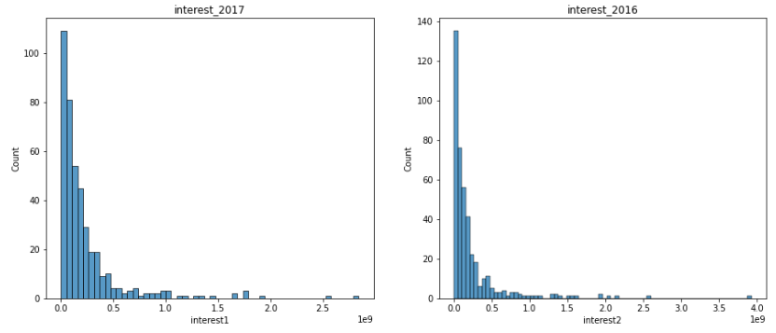
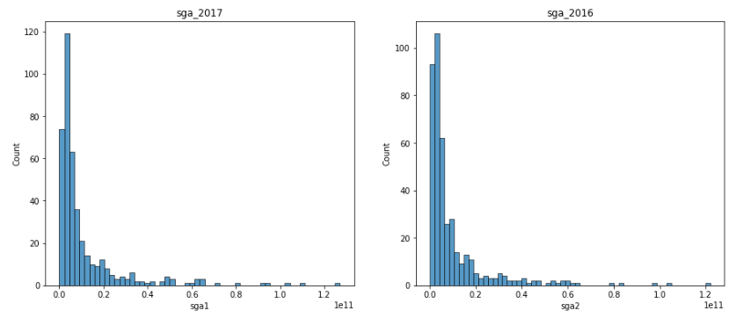
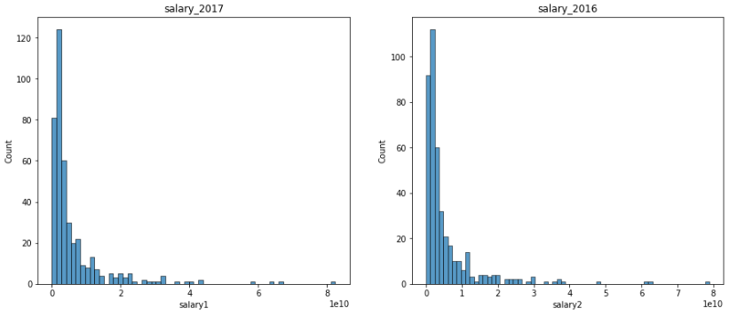
EDA - (2) numerical
[금액 관련 변수]
right-skewed : 추후 log transformation 진행
Notes:
(20초)다음으로 수치형 변수들의 eda를 보여드리겠습니다. 대부분의 수치형 변수들은 금액과 관련된 변수들이고, 이들은 다 2016년과 2017년의 관측치로 구분되어 있습니다. 분포는 다음과 같이 right-skewed 되어있어 이후 전처리 단계에서 로그변환을 시도했습니다.

Slide 7
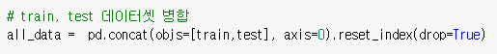
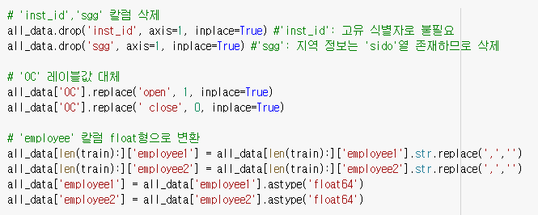
Data Preprocessing - (1) 변수 별 전처리
Notes:
(45초)다음으로 변수별 전처리 과정에 대해 설명드리겠습니다.
우선 train과 test 데이터를 병합하여 전체 데이터를 생성하고, id와 sgg 칼럼을 삭제했습니다. sgg 변수는 병원의 시군구 정보를 숫자로 표현한 자료인데, 이 숫자에 대한 정보가 주어지지 않았고 sido 변수로 지역 정보가 충분히 반영된다고 판단하여 sgg 변수는 분석에서 제외하기로 결정했습니다.
이후 타겟 변수인 OC 변수의 ‘open’에 해당하는 값을 1로, ‘close’에 해당하는 값을 0으로 대체하였고, employee 칼럼의 쉼표를 모두 없애고 float형으로 변환해주었습니다.

Slide 8
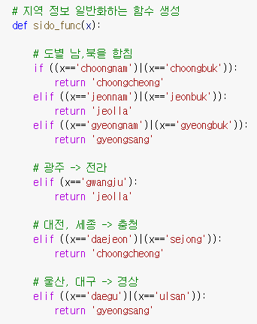
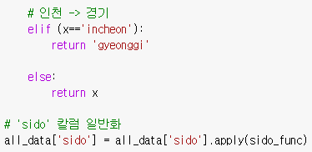
Data Preprocessing - (1) 변수 별 전처리
Notes:
(30초)또한, 앞선 EDA 과정에서 언급했듯이 sido 변수의 지역 정보를 일반화하는 과정을 거쳤습니다. 도별 남,북을 합치고 각 지역을 해당 지역이 해당되는 도로 새로 할당하는 함수를 생성하여 sido 변수에 적용했습니다.
마지막으로 opendate 전처리 과정은 앞선 EDA 과정에서 설명드린 과정과 동일하기에 생략하겠습니다.

Slide 9
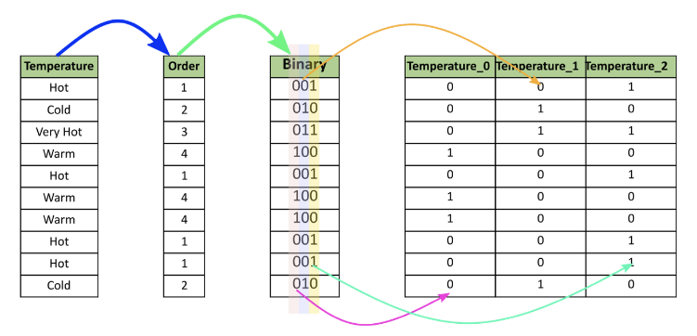
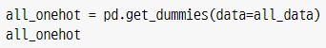
Data Preprocessing - (2) Encoding
categorical 변수(sido, instkind, ownerChange)에 대해 적용
One-Hot Encoding
Label Encoding
Binary Encoding : 범주형 변수의 피처들을 이진법으로 변환
범주형 변수가 모두 순서형이 아니므로 부적절
One-Hot Encoding을 적용했을 때와 성능 차이 X
결론 : One-Hot Encoding 적용
Notes:
다음으로 범주형 변수의 전처리 과정을 설명하겠습니다. sido, instkind, ownerChange 변수에 대해 원핫인코딩, 라벨인코딩, 바이너리 인코딩의 3가지 방법을 적용해보고 최종적으로 원핫인코딩을 선택했습니다. 먼저 라벨인코딩의 경우 인코딩하려는 범주형 변수가 모두 순서형이 아니므로 적용하기에 적절하지 않다고 판단했습니다. 다음으로 바이너리 인코딩은 범주형 변수의 값들을 이진법으로 변환해주는 방법입니다. 예를 들어 범주형 변수의 피처가 4개라면 각 피처에 1~4까지 숫자를 매핑하고, 1~4를 이진법으로 표현한 뒤 아래 그림처럼 각각의 줄을 하나의 새로운 피처로 만들어서 인코딩하는 것입니다. 원핫인코딩에 비해 새로 생성되는 피처 개수가 훨씬 적으므로 모델링 시 학습 속도가 좀더 빠른 장점이 있다고 하여 적용해 봤지만, 인코딩하는 범주형 변수 개수가 많지 않고, 바이너리 인코딩을 적용했을 때와 원핫인코딩을 적용했을 때의 성능 차이가 크지 않아서 결론적으로 원핫인코딩을 적용하기로 했습니다.

Slide 10
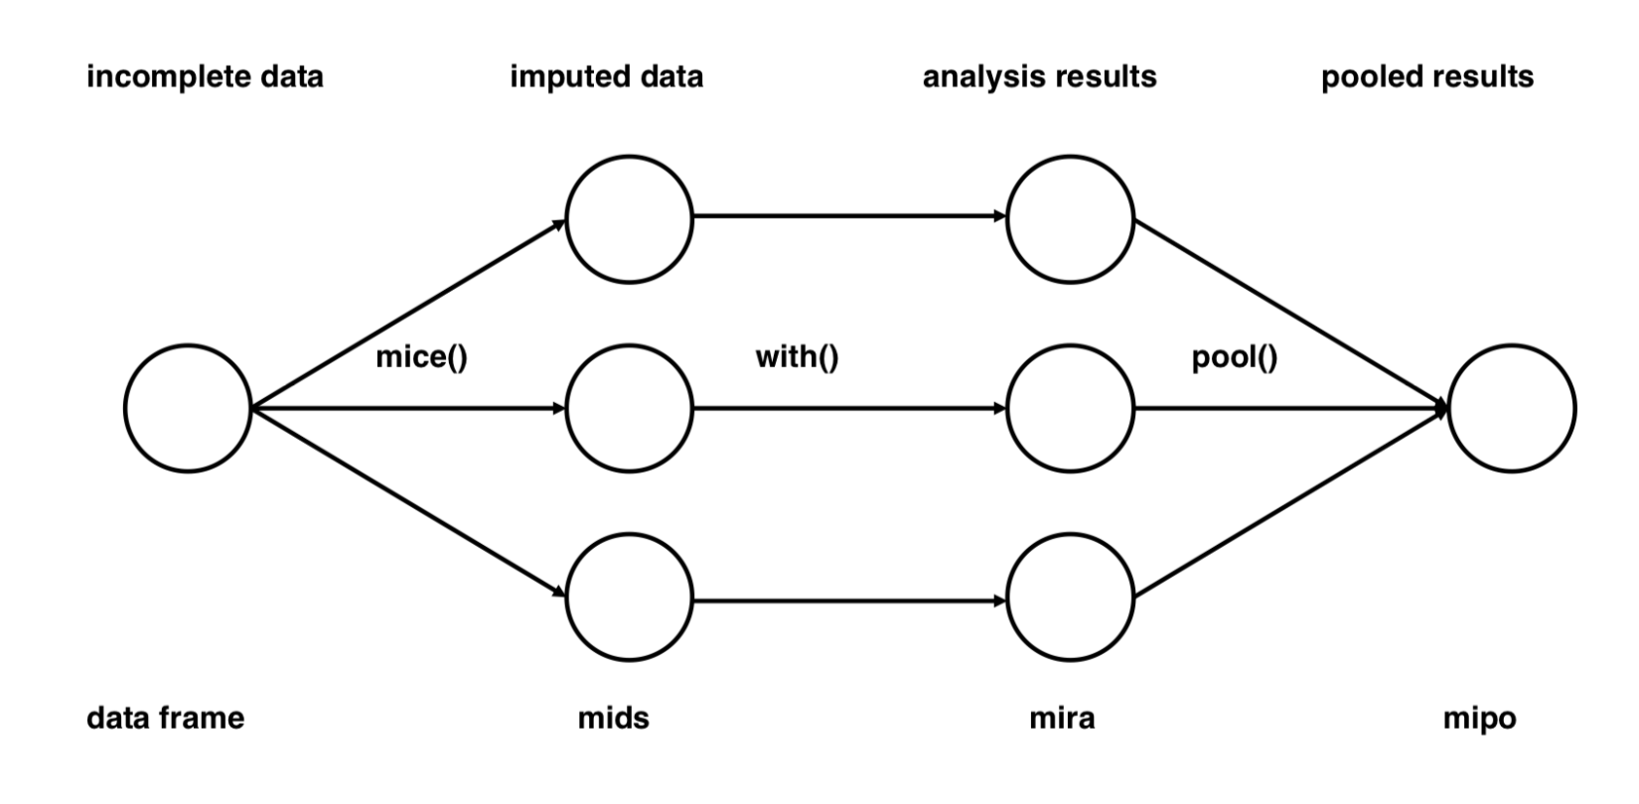
Data Preprocessing - (3) 결측치 처리
MICE
연쇄방정식에 의한 다중대체법
(Multiple Imputation with Chained Equations)
가능한 대체값의 분포에서 추출된 값들로 결측치를 처리한 복수의 데이터셋을 생성
이에 대한 분석을 수행
모수에 대한 추정량과 표본오차를 통합(pooling)하여 하나의 결과 제시
결측률 30% 이하에서는 분석결과의 편의를 유발하지 않음
Notes:
다음으로 결측치 처리 방식에 대해 설명하겠습니다.
저희가 사용한 MICE는 결측치를 제외한 나머지 변수들로 결측치를 예측하는 방법입니다.,
단일 대체와 같이 회귀, 평균, 최빈값 등 일련의 과정을 통해 생성된 하나의 값으로 대체하는 것이 아니라, 특정 과정을 여러번 반복하여 신뢰성있는 대체값을 제시합니다.
또한 이는 모든 변수가 정규분포를 따른다는 가정이 없는 비모수적 방식으로, 분포를 가정하지 않아 유연하게 사용 가능하며 성능이 좋은 대체방법으로 알려져 있습니다.

Slide 11
Data Preprocessing - (3) 결측치 처리
MICE
KNN
연쇄방정식에 의한 다중대체법
(Multiple Imputation with Chained Equations)
가능한 대체값의 분포에서 추출된 값들로 결측치를 처리한 복수의 데이터셋을 생성
이에 대한 분석을 수행
모수에 대한 추정량과 표본오차를 통합(pooling)하여 하나의 결과 제시
결측률 30% 이하에서는 분석결과의 편의를 유발하지 않음
연쇄방정식에 의한 다중대체(Multiple Imputation with Chained Equations)
모든 변수들이 정규분포에 따른다는 가정이 없는 방식으로, 분포를 가정하지 않기 때문에 유연하게 사용 가능
=> 통계적 대체방법의 성능을 향상시키며, 결측률 30% 이하에서는 분석결과의 편의를 유발하지 않는다.
VS.
Notes:
또다른 결측치 대치방법으로 고려했던 KNN 알고리즘의 경우 k개의 최근접 이웃 데이터를 찾은 후, 해당 데이터의 가중평균을 계산하는 방식입니다.
이는 거리 측정을 기반으로 하기 때문에 자료의 스케일과 이상치에 민감하다는 단점이 있어, 주로 표준화 및 정규화 스케일링과 함께 사용됩니다.
저희 조가 분석한 데이터의 경우 주로 왜도가 큰 금액에 대한 수치형 값을 가지고 있는 변수들이 대부분이었기 때문에 MICE를 활용해 데이터를 대치 후 모델링에 활용했습니다. KNN으로 결측치를 대치한 예측 결과와의 성능도 비교해보았지만 KNN을 사용했을 경우 뚜렷한 성능 개선은 없었습니다.

Slide 12
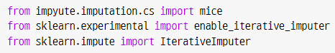
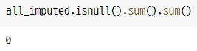
Data Preprocessing - (3) 결측치 처리
연쇄방정식에 의한 다중대체
(Multiple Imputation with Chained Equations)
MICE
Notes:
파이썬에서 MICE는 impyute 라이브러리를 통해 구현할 수 있으며, 모든 변수가 실수형일때 적용할 수 있기 때문에, 이전 단계에서 원핫인코딩을 완료한 데이터셋을 변환했습니다.
대치 이후 추가적으로 정수형 변수에 대한 실수형 대치값들을 반올림 처리하고, 인코딩된 명목형 변수가 0과 1로 구성되어 있는 것을 확인했습니다.

Slide 13
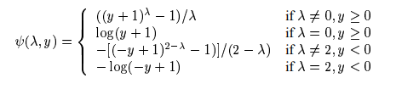
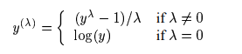
Data Preprocessing - (4) Feature Scaling
[Yeo-Johnson Transformation]
음수 값이 포함되어 있으므로 양수 값에만 적용 가능한 Box-Cox 변환이 아닌
실수 전체에 적용 가능한 Yeo-Johnson 변환 적용
Box-Cox 변환
Yeo-Johnson 변환
Notes:
다음은 Feature scaling을 진행해보았습니다. 먼저 yeo-johnson 변환을 사용해보았는데 이는 지난 필사에서 배웠던 Box-cox 변환을 적용해보면 좋을 것 같다고 생각하여 찾게 된 변환입니다. box-cox 변환은 양수값에만 적용 가능한데 가지고 있는 데이터는 음수 값이 존재하는 변수가 있어, 실수 전체에 적용 가능한 yeo-johnson 변환을 적용해 본 것입니다. 이 변환은 y가 양수인 경우 boxcox1p, 즉 box-cox의 y+1 변환이 적용되고, 음수인 경우는 box-cox의 -y+1 변환에 power가 2-람다인 식이 적용되는 것으로, 결국 box-cox 변환을 일반화시킨 것이라 볼 수 있었습니다. 하지만 이를 적용해본 결과, 로그 변환을 적용한 결과보다 성능이 더 좋지 않아 로그 변환으로 이어서 진행하게 되었습니다.

Slide 14
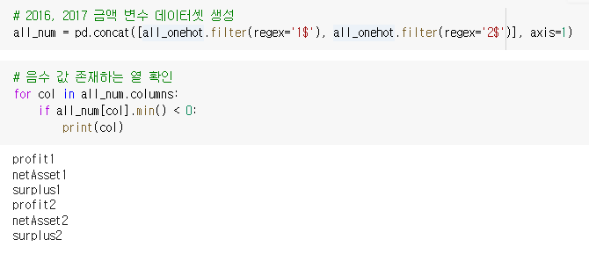
Data Preprocessing - (4) Feature Scaling
[Log Transformation]
2016, 2017 금액 변수 로그 변환 적용
수치형 변수 중 bedCount, runYear 변수는 로그 변환 불필요
DataFrame.filter(items=None, like=None, regex=None, axis=None)
items: list-like
like: str
regex: str(regular expression)
Notes:
그렇다면, 적용한 로그 변환에 대해 설명드리겠습니다. 앞선 eda 결과와 같이, bedCount와 runYear 변수를 제외한 나머지 2016년, 2017년 금액 변수들은 대부분 오른쪽으로 꼬리가 긴 분포를 가지고 있었기 때문에 이 변수들을 로그 변환시켜주었습니다. 먼저 앞에서 원핫 인코딩이 완료된 데이터에 filter함수를 사용해 금액 변수들을 담은 데이터셋을 생성해주었습니다. 사용한 filter함수의 옵션에 대해 간단히 설명하자면 items는 리스트 형태로 입력해 이름으로 필터링할 수 있게 만들어주는 옵션이고 like는 해당 문자열이 포함된 경우 반환해주는 옵션입니다. 그리고 여기서 사용한 regex는 정규표현식을 이용해 필터링할 수 있게 하는 옵션으로, 정규표현식 $를 이용해 $앞에 있는 문자, 즉 2016년과 2017년을 나타내는 숫자 1,2로 끝나는 변수들을 선택해준 것입니다. 그 후 for문을 통해 column별로 최솟값이 음수인 열을 확인해보면 다음과 같이 6개의 칼럼이 나오는 것을 볼 수 있었습니다.

Slide 15
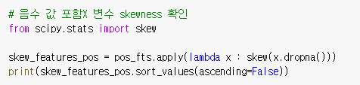
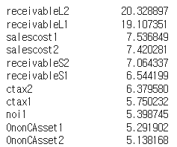
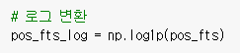
Data Preprocessing - (4) Feature Scaling
[Log Transformation]
Notes:
따라서 음수 값을 포함하는 데이터셋과 포함하지 않는 데이터셋을 따로 구분해 생성해주고, 먼저 음수 값을 포함하지 않는 변수들의 skewness부터 확인해보았습니다. scipy.stats의 skew를 불러와 내림차순으로 왜도를 확인해보면, 다음과 같이 모든 변수의 왜도가 5를 넘어 왜도가 아주 큰 것으로 나타나기 때문에 로그 변환을 취해 pos_fts_log에 저장해주었습니다.

Slide 16
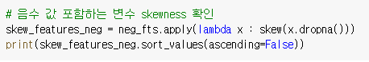
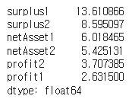
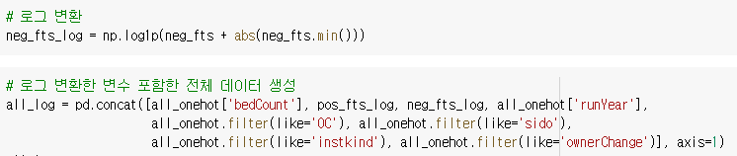
Data Preprocessing - (4) Feature Scaling
[Log Transformation]
Notes:
음수 값을 포함하는 변수들의 왜도 역시 확인해주면, 모든 변수의 왜도가 2를 넘는 값이기에 전부 로그변환을 진행하였습니다. log1p 함수에서는 0부터 양수 값만 적용 가능하기 때문에 임의적으로 각 변수의 최솟값을 더한 후 변환을 적용하여 neg_fts_log에 저장해주었습니다. 그리고 이렇게 로그 변환한 변수를 포함하여 전체 데이터를 다시 생성하였는데, 로그 변환 변수들이 포함된 pos_fts_log, neg_fts_log와 더불어 bedCount, runYear 변수, 그리고 나머지 원핫인코딩된 변수들까지 아까 언급했던 filter 함수의 like 옵션을 통해 선택해준 뒤 모두 합쳐 all_log로 만들어주었습니다.

Slide 17
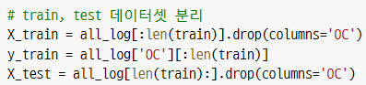
Data Preprocessing - (5) Splitting train/test dataset
새로운 train, test 생성
X_train : 원본 train data와 같은 길이, ‘OC’만 drop
y_train : 원본 train data와 같은 길이, ‘OC’만 포함
X_test : 원본 test data와 같은 길이, ‘OC’만 drop
Notes:
all_data에 로그변환까지 적용한 all_log 데이터를 다시 train data와 test data로 분리하겠습니다. all_log에서 원본 train 데이터 길이만큼을 slicing하고, 예측해야 하는 값인 OC 칼럼만 drop해서 X_train을 만들었습니다. y_train은 all_log의 OC 칼럼만 포함한 데이터이며, X_train과 같은 길이만큼 slicing하면 됩니다. 마찬가지로 X_test도 원본 test 데이터와 길이가 같으며, all_log에서 OC 칼럼만 drop해서 만듭니다.

Slide 18
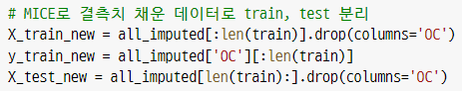
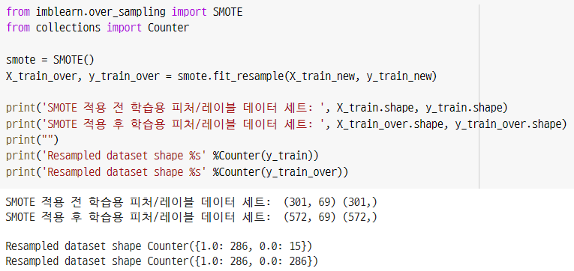
Data Preprocessing - (6) OverSampling
[SMOTE]
임의의 소수 클래스에 해당하는 관측치 X를 잡고, 그 X로부터 가장 가까운 K개의 이웃 X를 찾는다. K개의 이웃과 X 사이에 임의의 새로운 데이터 X’를 생성하는 것
Notes:
다음으로는 오버샘플링 기법을 적용해보았습니다. 제시된 데이터에서 폐업한 병원들이 영업 중인 병원들에 비해 훨씬 적기 때문에 불균형 데이터의 문제를 해결하기 위해 train데이터에 SMOTE를 적용해보았습니다. SMOTE는 임의의 소수 클래스 데이터로부터 인근 소수 클래스 사이에 새로운 데이터를 생성하는 것으로, 위의 코드를 보시면 SMOTE를 적용하여 리샘플링한 데이터에서는 영업과 폐업 데이터가 모두 286개로 비율이 동일해진 것을 확인하실 수 있습니다. 이외에도 SMOTE에서 조금 변주를 준 알고리즘 BorderLine SMOTE, Adaptive Synthetic Sampling도 같은 방법으로 적용해보았습니다.

Slide 19
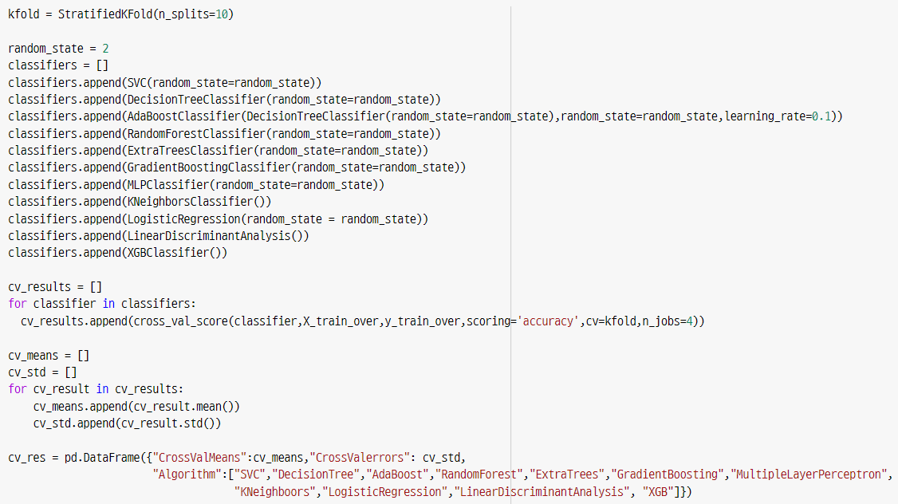
Modeling - (1) 결측치 대치 및 전처리 적용한 모델
폴드 10개로 교차검증
cv score를 구할 분류기
classifier : 각 분류기를 원소로 갖는 리스트
cv_results : 각 분류기별로 계산된 kfold=1~10까지의 cv score 배열을 원소로 갖는 리스트
각 모델별로 cv score의 평균, 표준편차 구함
Notes:
이제 모델링 과정을 설명하겠습니다. 먼저 MICE로 결측치를 대치하고, 로그변환과 SMOTE 오버샘플링을 적용한 train 데이터 X_train_over, y_train_over에 모델을 적합시켜 예측값을 구하는 '결측치 대치 및 전처리 적용 모델'입니다. 사용할 분류기를 선택하기 위해 폴드 10개로 교차검증 수행 시, 평균 cv score를 확인해 보겠습니다. classifier 리스트에 cv score를 확인할 분류기를 하나씩 추가하여 각 분류기를 원소로 갖는 리스트를 생성했습니다. 다음으로 반복문을 사용해서 X_over_train, y_over_train 데이터에 대해 classifier 리스트에 저장된 각 분류기별로 cross_val_score를 적용하여 교차 검증의 예측 성능을 평가하고 cv_score를 cv_results 리스트에 저장했습니다. 이때 cv score를 계산하는 메서드는 정확도로 지정했습니다. cv_results 리스트는 각 분류기별로 계산된 kfold=1부터 10까지의 cv_score 배열을 원소로 갖습니다. 반복문을 사용해서 cv_results의 원소 하나, 즉 각 모델별로 하나의 배열에 속한 원소들의 평균과 표준편차를 구하면 각 모델마다 하나씩 crossvalmean과 crossvalerror를 얻을 수 있습니다. 이를 각각 cv_means와 cv_std 리스트에 저장했습니다.

Slide 20
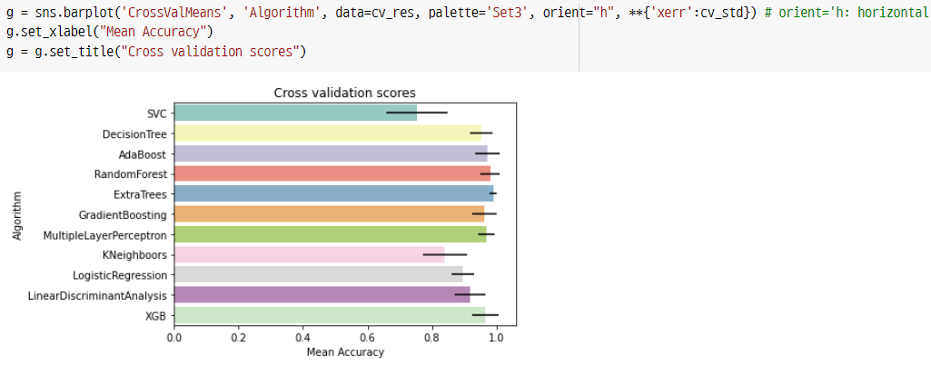
Modeling - (1) 결측치 대치 및 전처리 적용한 모델
데이터프레임 cv_res의 구조
cv means | cv std | algorithm
값 | 값 | 알고리즘 이름
하이퍼파라미터 튜닝, 예측값 구함
Notes:
cv mean, cv error, 해당하는 분류기 이름까지 총 3개의 열을 갖는 데이터프레임 cv_res를 생성해서 모델별 cv mean을 그려보면 다음과 같습니다. cv score가 높은 편인 DecisionTree, AdaBoost, RandomForest, ExtraTrees, XGBoost, GradientBoosting만 선택해서 하이퍼파라미터 튜닝을 진행하고 예측값을 구하겠습니다.

Slide 21
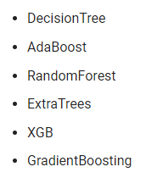
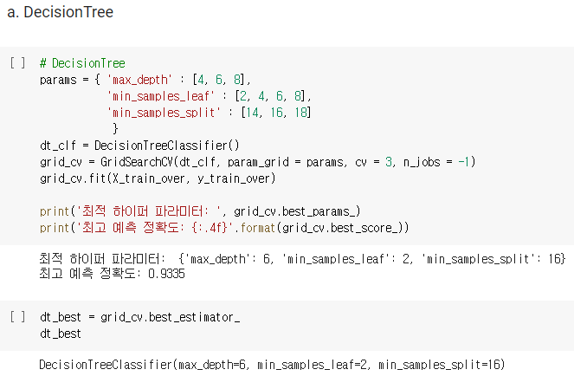
Modeling - (1) 결측치 대치 및 전처리 적용한 모델
Hyperparameter tunning
Notes:
앞서 선정한 6개의 모델에 GridSearchCV를 이용하여 하이퍼파라미터 튜닝을 진행하였습니다. 이를 통해 최고 예측 정확도를 확인하고 best_estimator로 튜닝된 모델을 선정하였습니다.

Slide 22
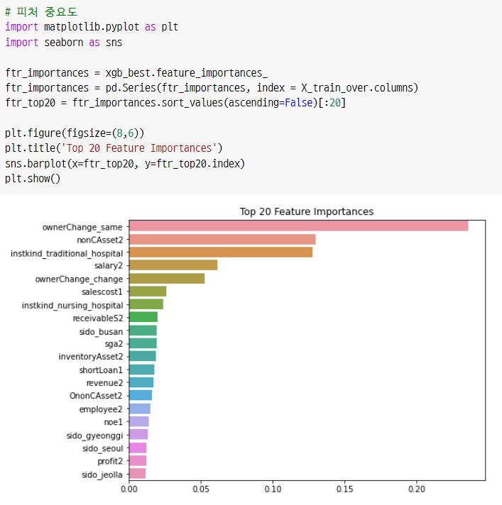
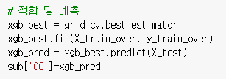
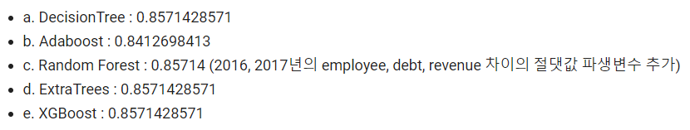
Modeling - (1) 결측치 대치 및 전처리 적용한 모델
Notes:
이후, 각 모델의 피처 중요도 그래프를 그려 병원 영업/폐업에 영향을 가장 많이 끼치는 Top 20개의 피처들을 살펴보았습니다.
다음으로, 결측치를 직접 대치한 모델에서 각각의 모델을 적용했을 때 리더보드에 올려 얻은 정확도 점수입니다. 5개의 모델에서 모두 정확도는 대략 85% 정도로 높지 않은 것을 확인할 수 있습니다.

Slide 23
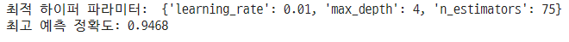
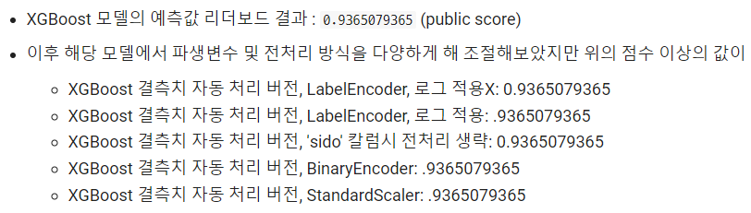
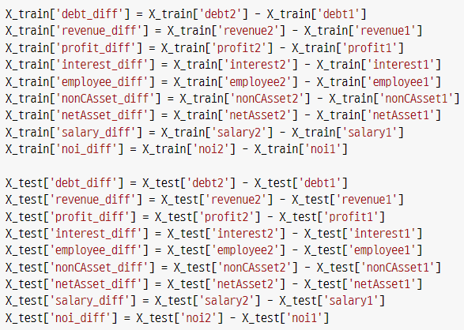
Modeling - (2) 결측치 처리 생략한 XGBoost
XGBoost
Notes:
앞서의 과정으로 모델을 튜닝하여 예측한 결과를 리더보드에 올린 결과, 전반적으로 80% 중반 정도의 점수를 확인했습니다.
또한 EDA 과정에서 중요하게 생각했던 변수의 연도별 차이, 레이블과 상관성이 있는 변수에 해당하는지 Yes/No 여부 등의 파생변수를 만들거나 차원축소를 진행했을 때에도 점수가 높지 않았습니다.
이에 결측치 처리 방법에 대해 더 고민한 후 자체적인 결측치 처리 알고리즘을 가지고 있는 XGBoost를 이용하고,
결측치 처리 및 결측치가 없을 때에만 적용 가능한 오버샘플링, 차원축소등의 과정 없이 간단히 클렌징만 한 데이터로 모델을 튜닝한 예측결과를 올렸을 때 93.65%로 가장 높은 점수를 확인했습니다. 이후 해당 알고리즘을 바탕으로 조금 더 성능을 개선하기 위한 시도를 해보았으며, 인코딩 및 전처리 방법의 변화 자체는 성능에 차이를 불러오지 못함을 확인했습니다.
따라서 기존 최고점수를 받은 튜닝된 트리의 변수중요도를 출력하고, 변수중요도가 높았던 칼럼의 연도별 차이를 나타내는 파생변수를 생성하였고,
중요도가 높은 변수의 각 연도별 수치와 연도별 수치 간의 차이등을 다양한 조합으로 선택해 추출한 칼럼들만 XGBoost에 입력하여 튜닝시키는 시도롤 반복했습니다.

Slide 24
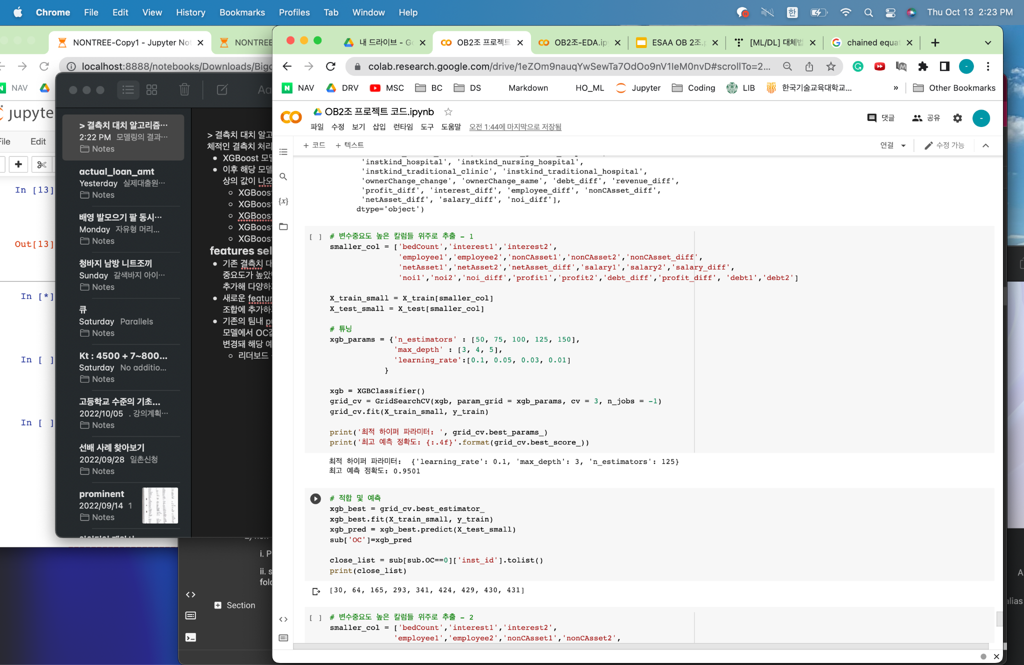
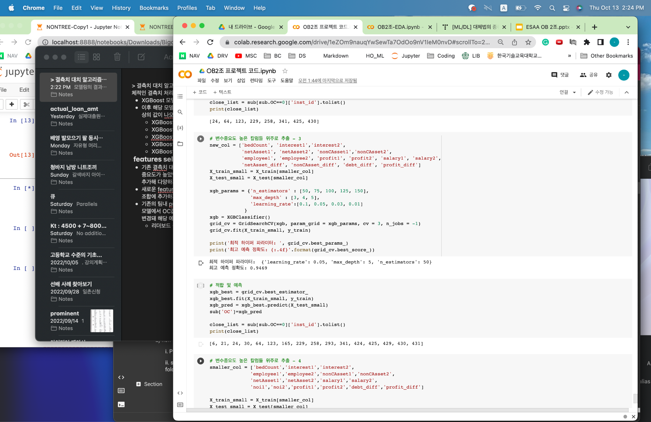

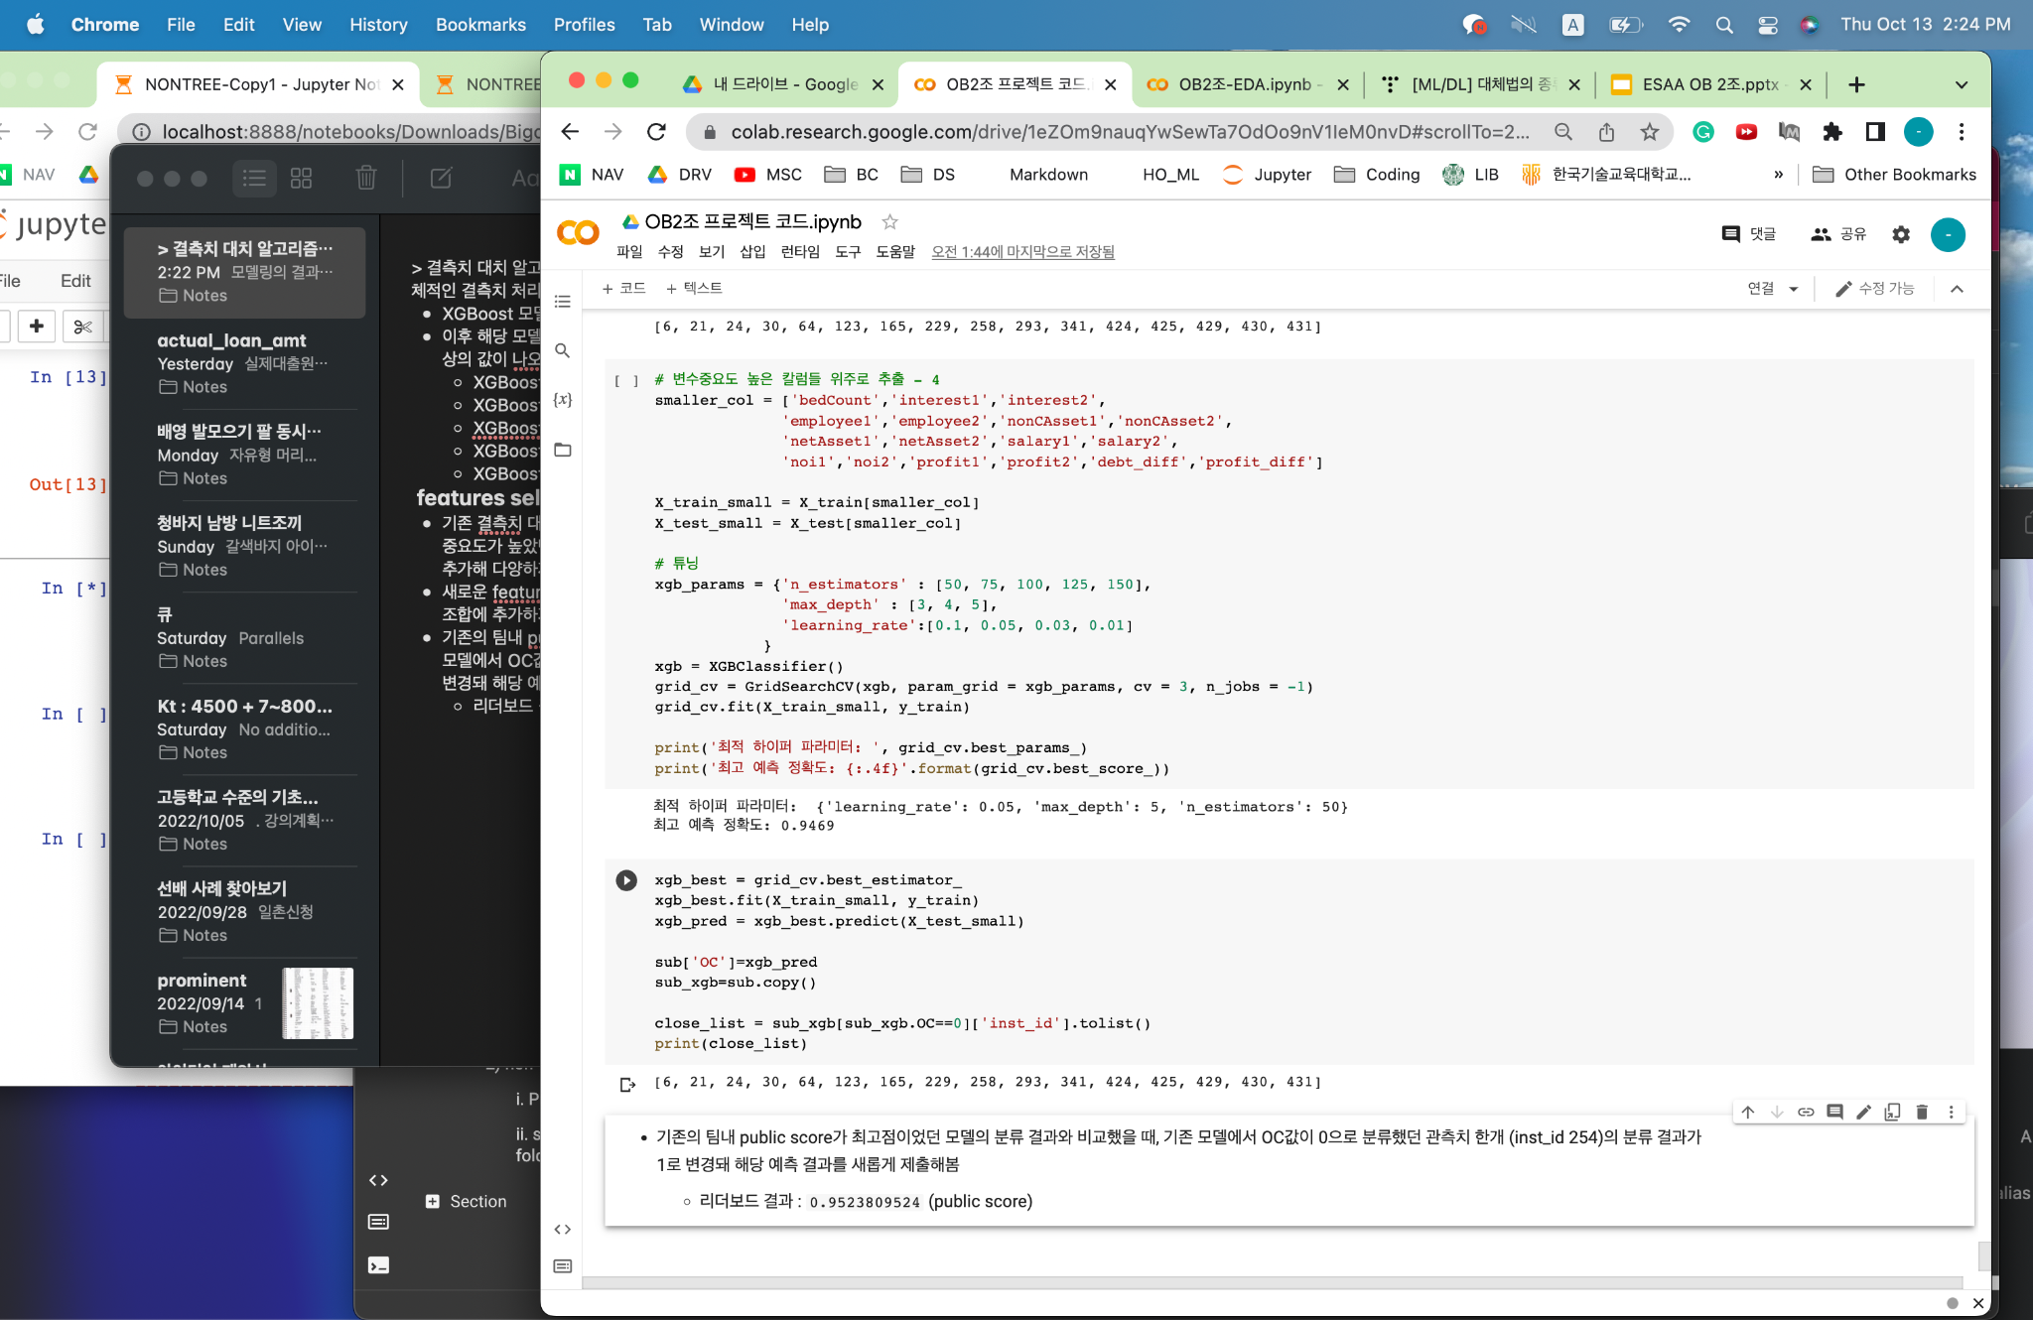
Modeling - (2) 결측치 처리 생략한 XGBoost
리더보드 결과 : 0.9523809524 (public score)
16위, 상위 10% 이내
Notes:
다음은 feature selection을 진행한 해당 코드들입니다.
결측치 대치를 하지 않은 XGBoost 모델을 기준으로, 변수 중요도가 높았던 변수들에 대한 2016년과 2017년의 차이를 나타내는 파생변수를 추가했습니다.
또한 테스트데이터의 사이즈가 127개로 작기 때문에 어떤 institution ID의 조합을 폐업으로 분류했는지가 성능에 큰 변화를 준다는 것을 고려하여
피처 셀렉션 조합에 따라 0으로 분류되는 id들에 차이가 생기는지 출력하여 확인해보았습니다.
피처 셀렉션 및 파생변수 생성 후 기존 XGBoost 모델로 리더보드상 최고점이었던 예측 결과와 개폐업 예측 비율이 비슷한 결과를 제출하였을 때 기존 모델보다 성능이 개선되었고, 결과는 상위 10% 이내인 16위였습니다.
단, 모델 튜닝 과정에서 예측 결과를 확인하며 진행한 것은 모델링 분석 방법으로 활용한 것이 아니라 제출횟수에 제한이 있는 데이콘 채점 시스템 상 동일한 예측 결과를 여러번 제출하는 것을 방지하기 위해 추가적으로 확인해본 과정이었다고 이해해주시면 감사하겠습니다.
마지막으로 분석과정의 한계로, 데이터 사이즈가 워낙 작아 과적합을 우려해 스태킹 및 교차검증 등 더 복잡한 구조의 알고리즘을 구현하지 못한 것을 팀원들 모두 아쉬움으로 꼽았습니다.

Slide 25
감사합니다.
Notes:
지금까지 발표를 들어주셔서 감사합니다.

